Slide 1

Проект
з екологічного виховання.
Тема: «Пори року».
Підготувала: Дзярук Н.О. вихователь ЗДО№39 «Журавлик» група «Оленка».

Slide 2
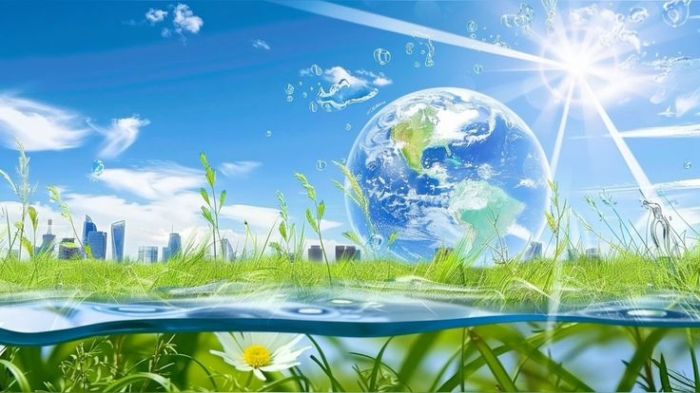
Паспорт проєкту «Пори року».
Характеристика проєкту:
Тип проєкту – пізнавальний.
Вид проєкту – інформаційний, пошуково-дослідний, творчий.
За кількістю учасників – колективний (вихователі, діти, муз.керівник, батьки).
За тривалістю – довготривалий.
Термін реалізації – 9 місяців.
База реалізації проєкту: ЗДО № 39 «Журавлик».
Термін реалізації проєкту: 01.09.2025 р. – 01.06.2026 р.
Автори проєкту: вихователі молодшої групи «Оленка».

Slide 3
Актуальність проблеми:
Сучасний масштаб екологічних змін становить реальну загрозу для життя людей. Екологічну свідомість як моральну категорію потрібно виховувати у дітей з раннього дитинства. Навчання екологічного мислення і свідомості формує навики екологічної культури, виховання у дітей дошкільного віку свідомого ставлення до природи та своєї поведінки в ній, розвитку особистої відповідальності до найближчого довкілля, вміння прогнозувати свою діяльність, аналізуючи її наслідки для природи, буде завжди актуальною.

Slide 4
Мета проєкту:
Формування екологічної культури дошкільників, доброго ставлення до навколишнього середовища через науково-пізнавальне, практично-діяльне екологічне виховання.

Slide 5
Завдання проєкту:
Направити активну діяльність дошкільників на усвідомлене збереження природи; розуміння взаємозв’язків у природі і місце людей в них. Виховувати любов до тваринного і рослинного світу. Формувати навички екологічно грамотної поведінки в природі. Виховувати любов до рідної планети, підводити до розуміння її тендітної краси, формувати дбайливе ставлення, інформувати дошкільників про екологічну ситуацію в світі і про вплив її на людей. Забезпечити безперервність екологічного виховання в системі ДНЗ – сім’я.

Slide 6
Очікувані результати:
Прояв інтересу до тварин і рослин, їх особливостям та найпростішим взаємозв’язкам в природі.
Виховання емоційної чуйності на красу об’єктів живої природи.
Виховання дбайливого ставлення до природи. Сформувати розуміння елементарних екологічних знань та поведінки в природі. Уміння експериментувати, аналізувати і робити висновки.

Slide 7
План реалізації проєкту:
- підготовчий етап;
- основний етап;
- заключний етап.

Slide 8
Підсумок проєкту:
1. Проведення моніторингового дослідження.
2. Участь у проведенні семінару – конкурсу на кращий екологічний проект з показом презентації.

Slide 9
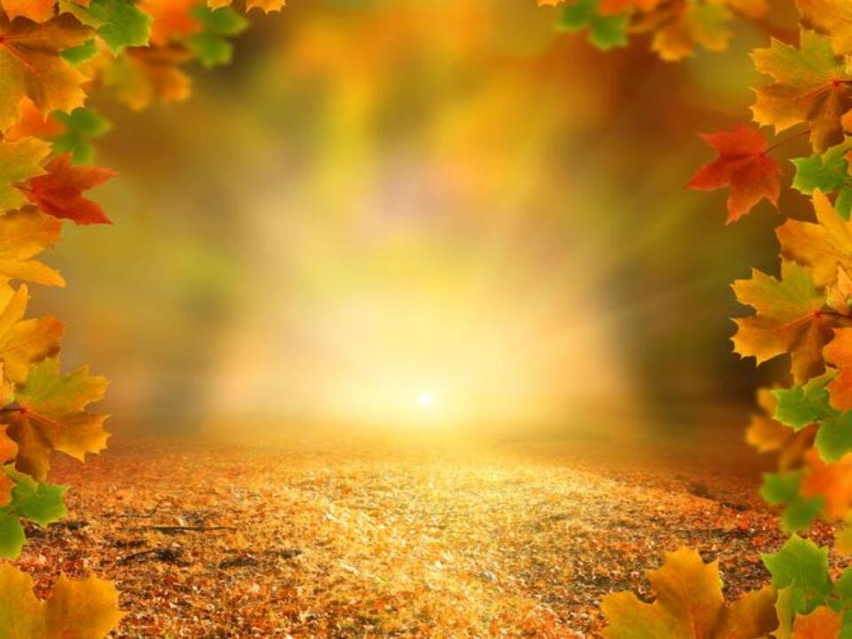
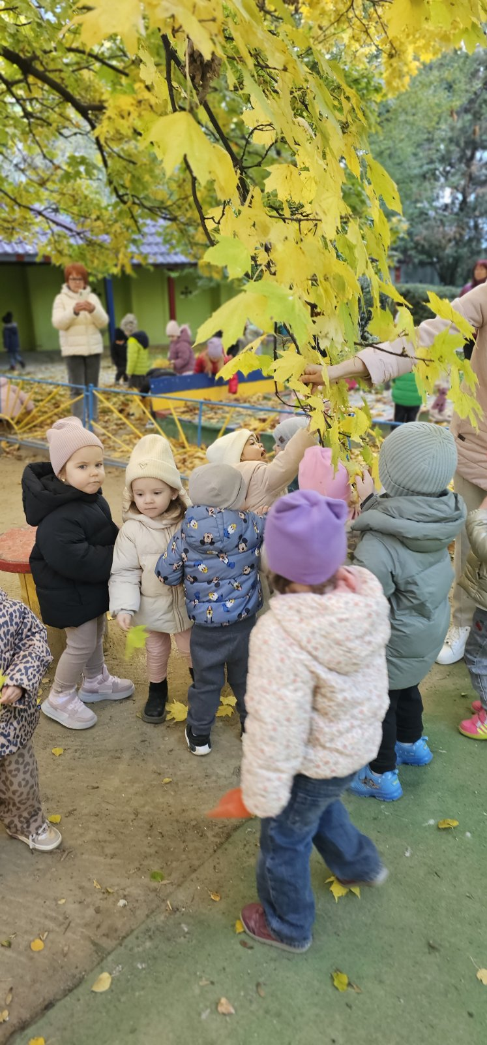
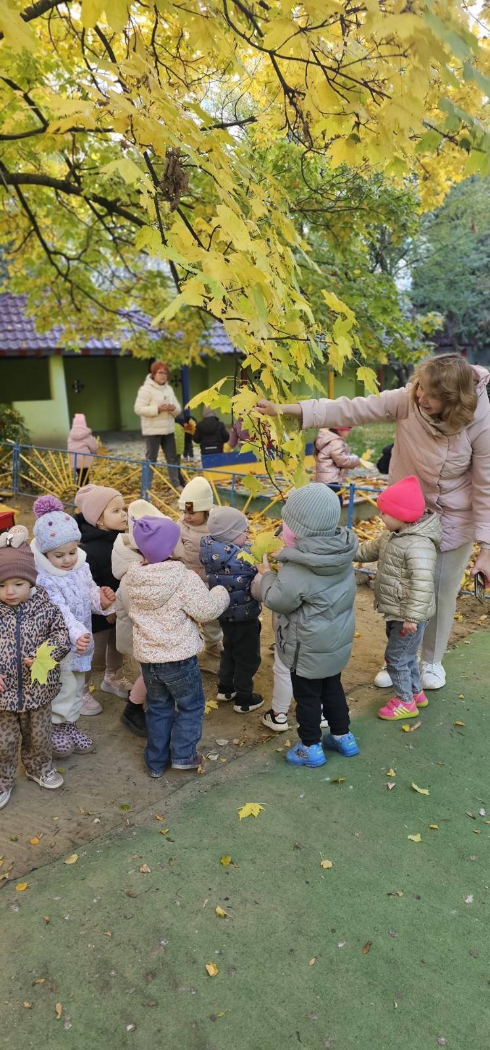
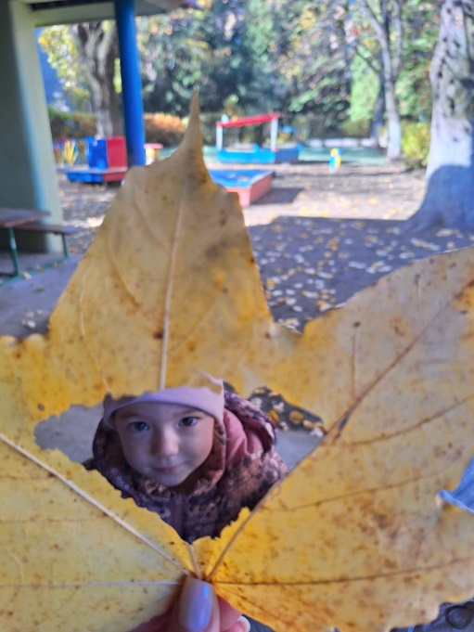
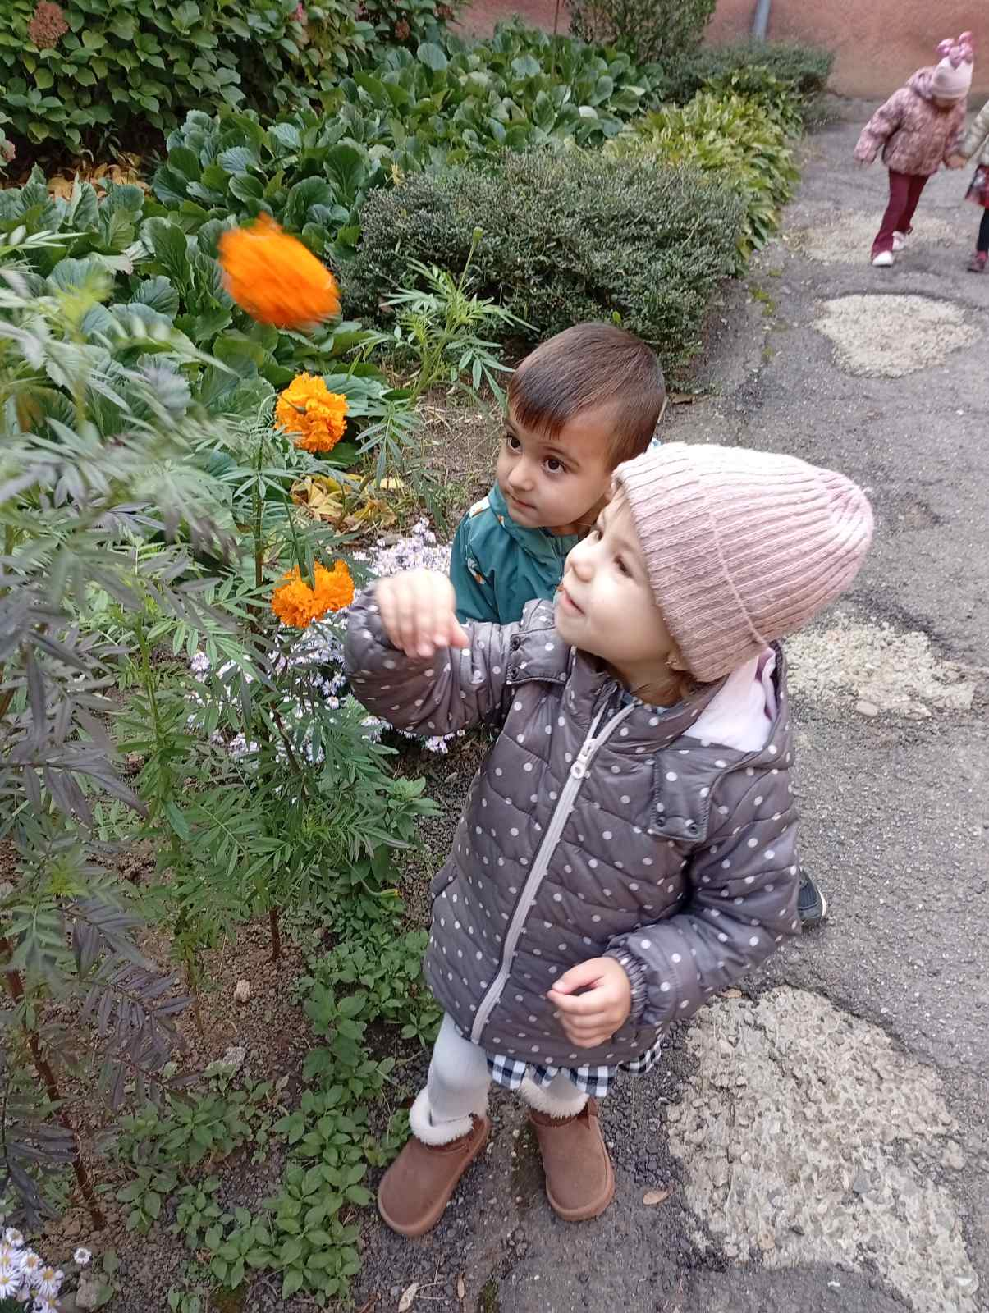
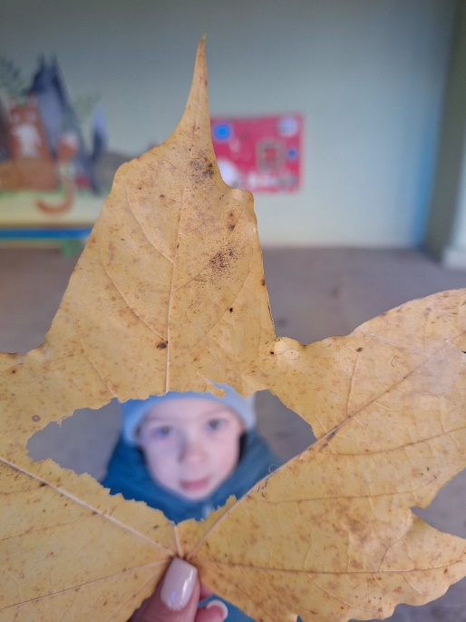
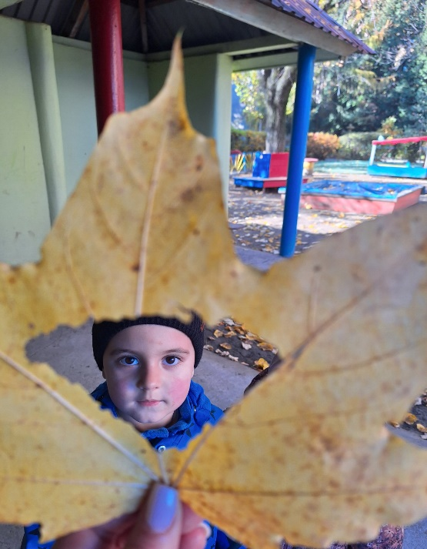
Золота осінь.

Slide 10
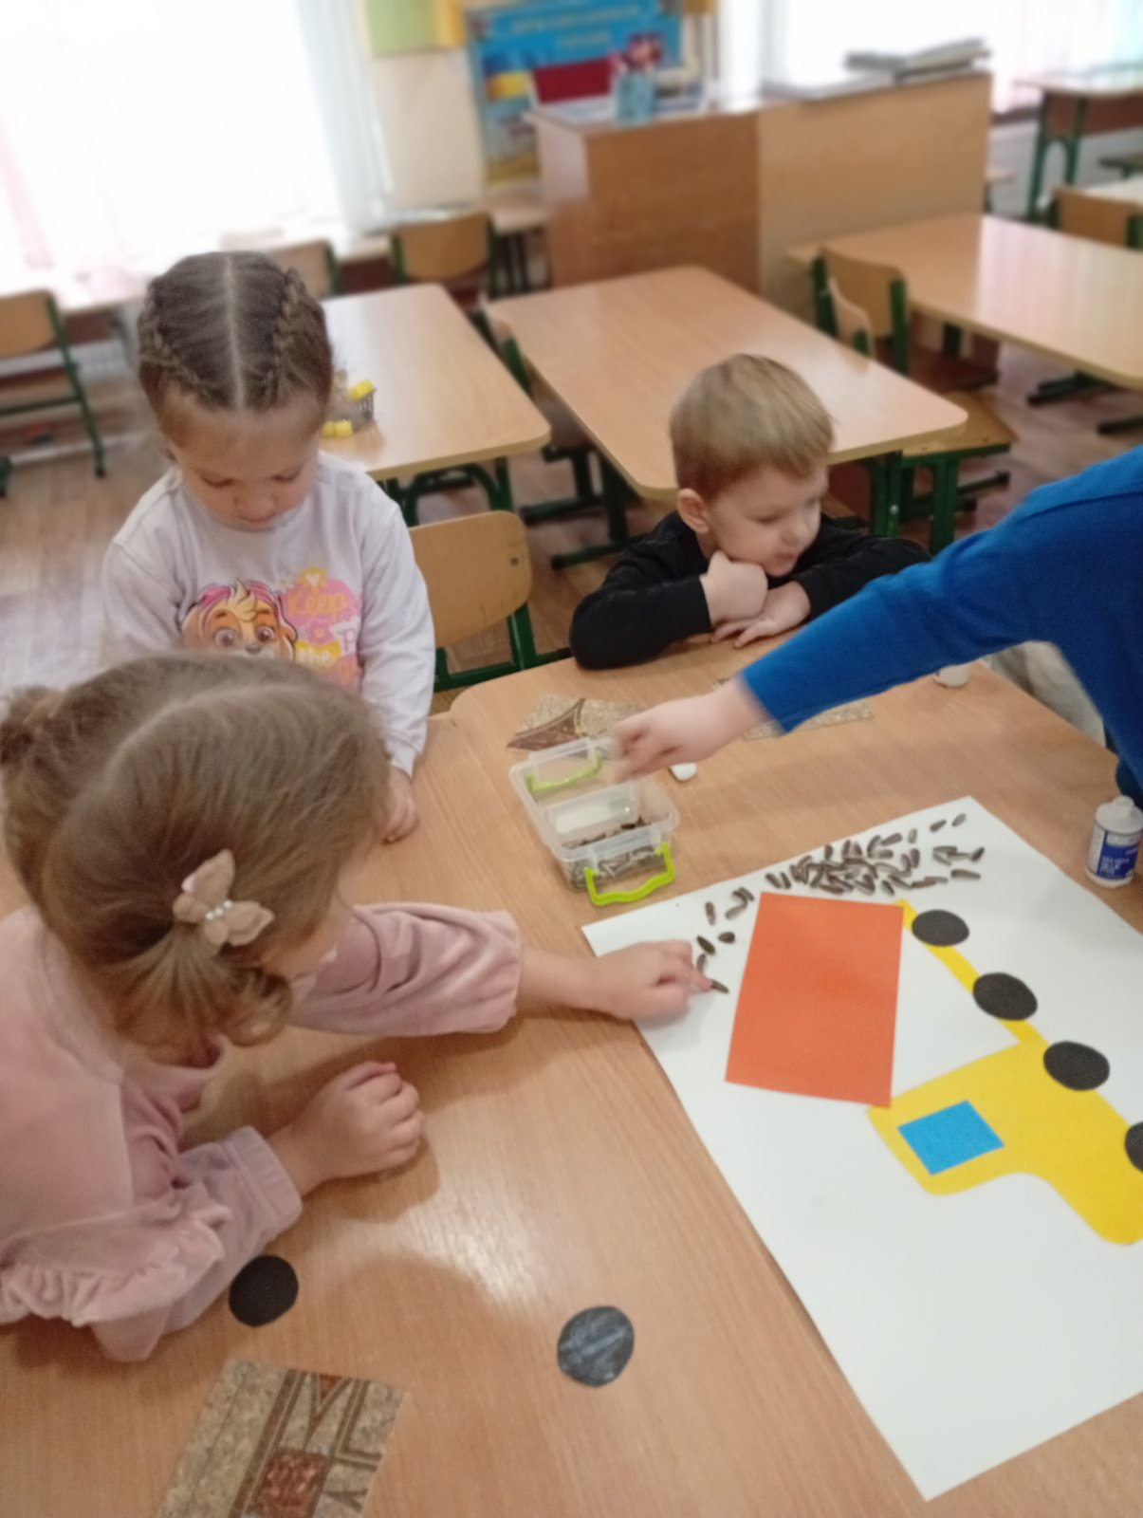
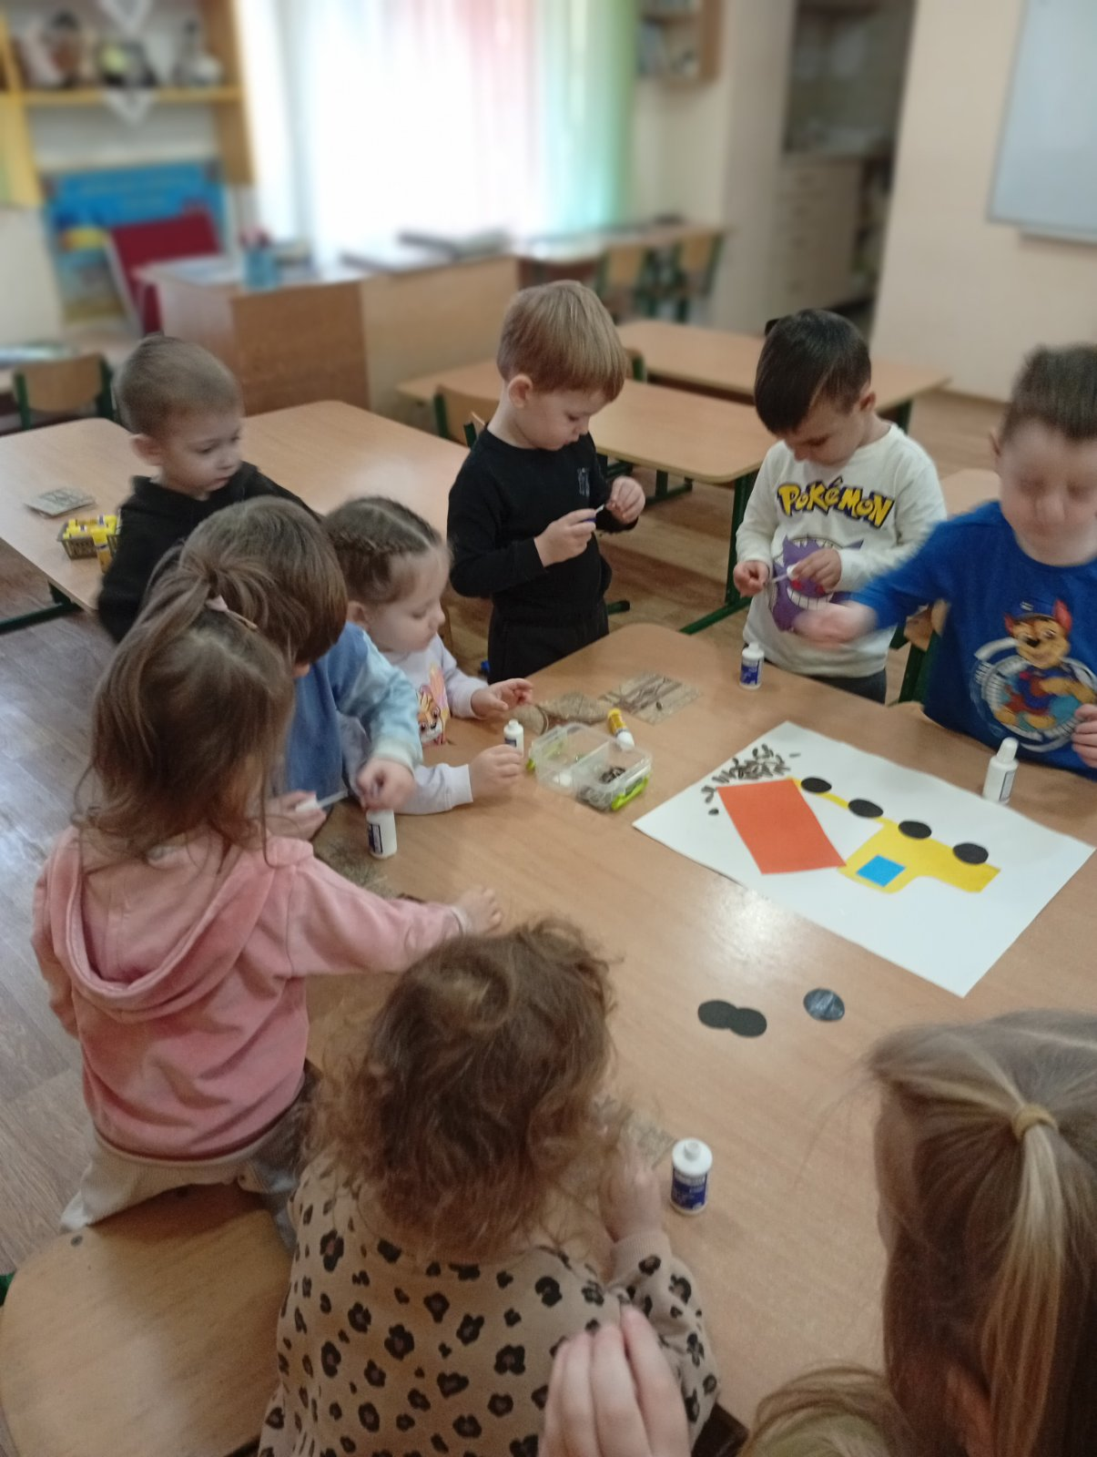
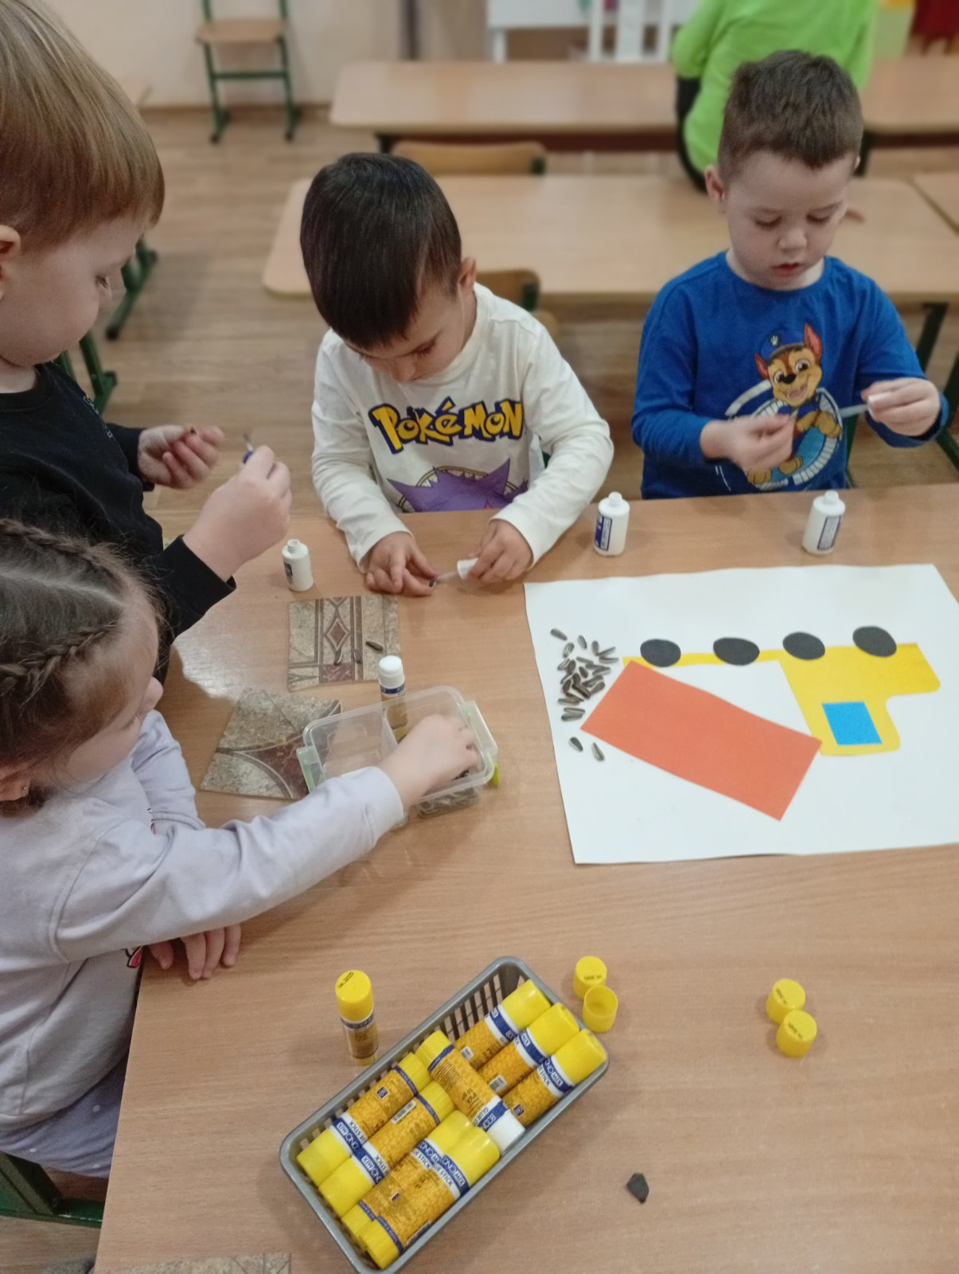
Колективна аплікація: «Збір врожаю»

Slide 11
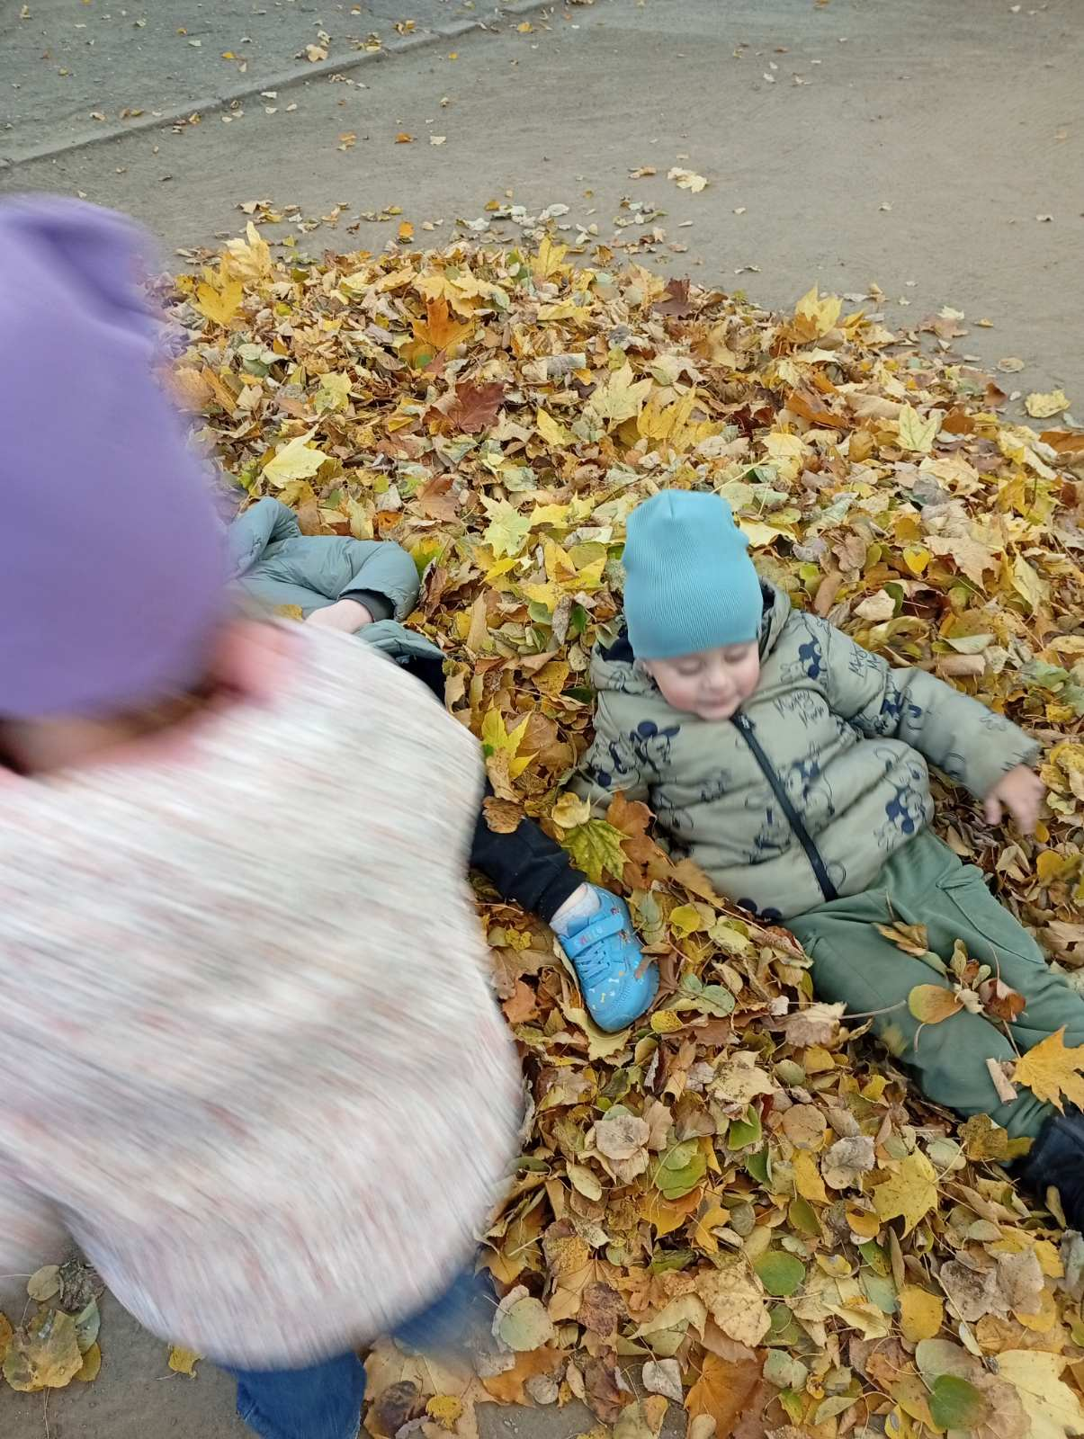
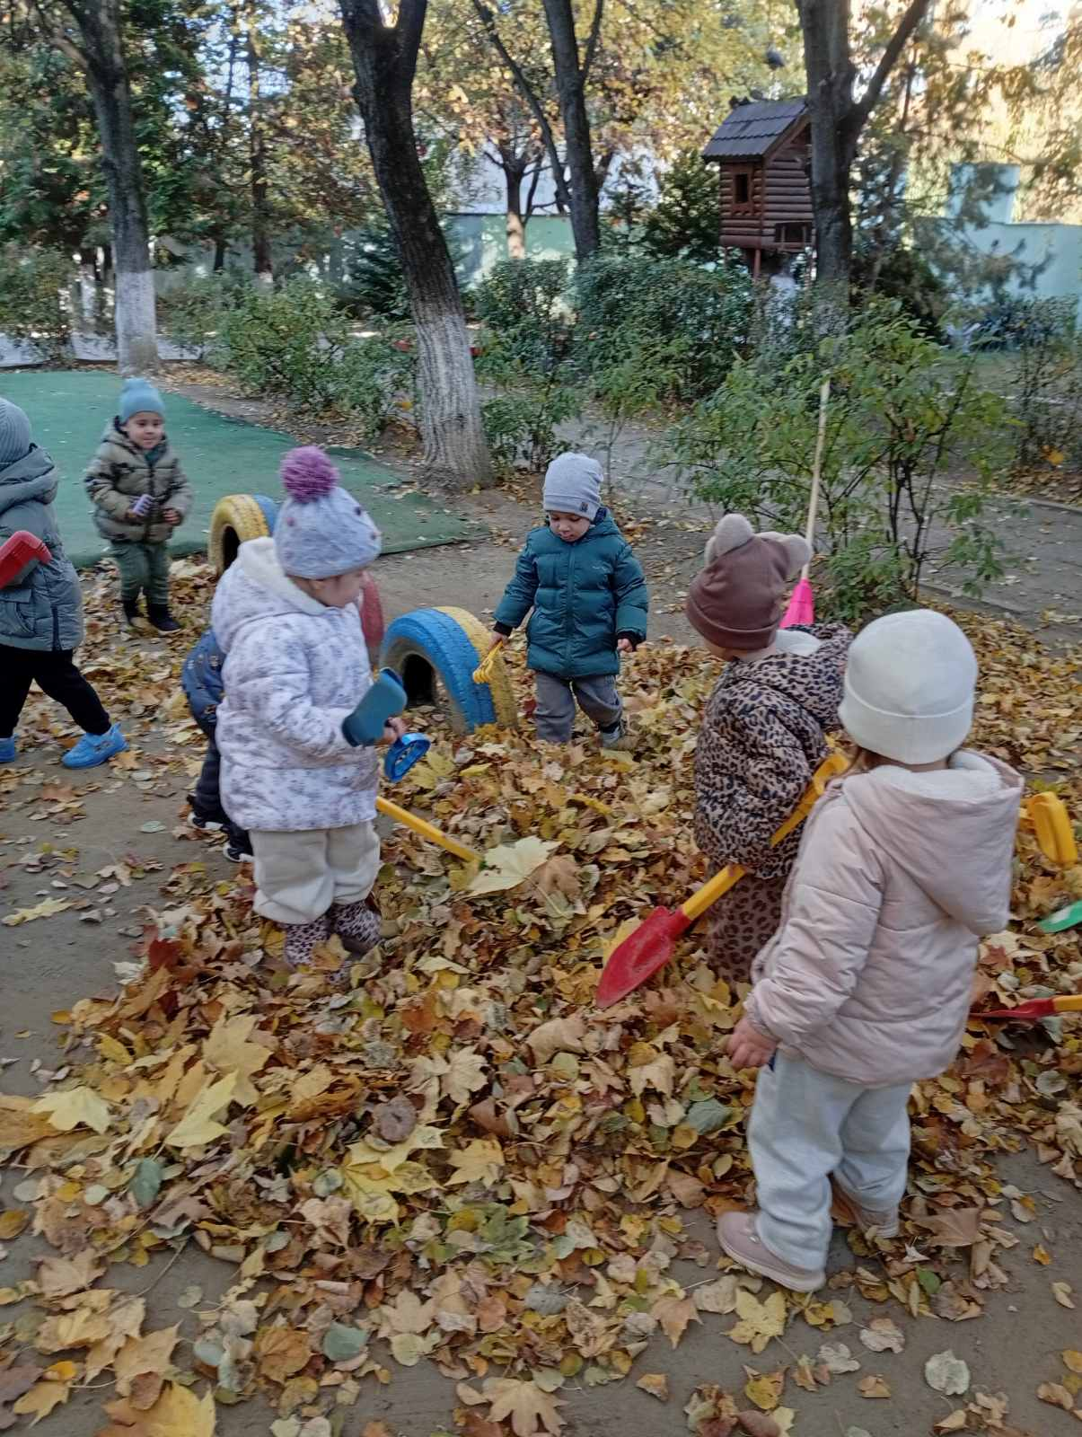
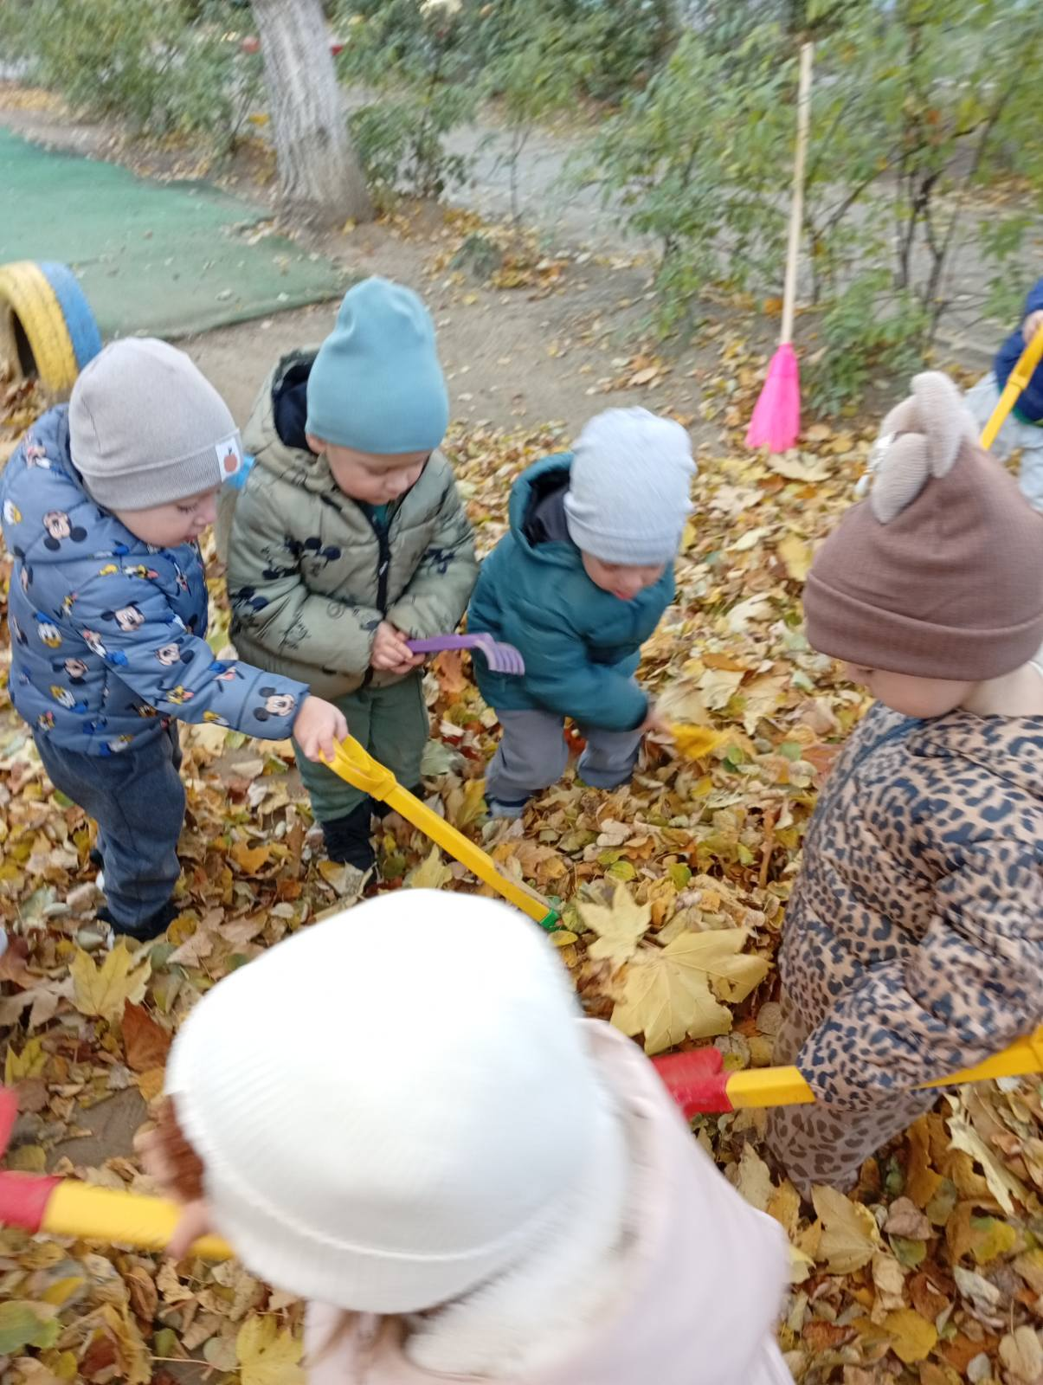
Праця в природі.

Slide 12

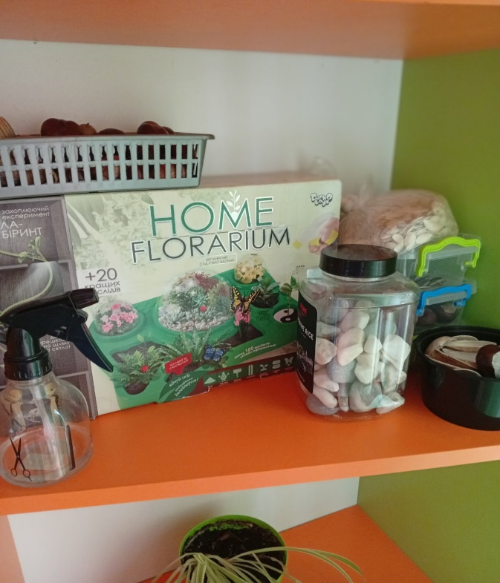
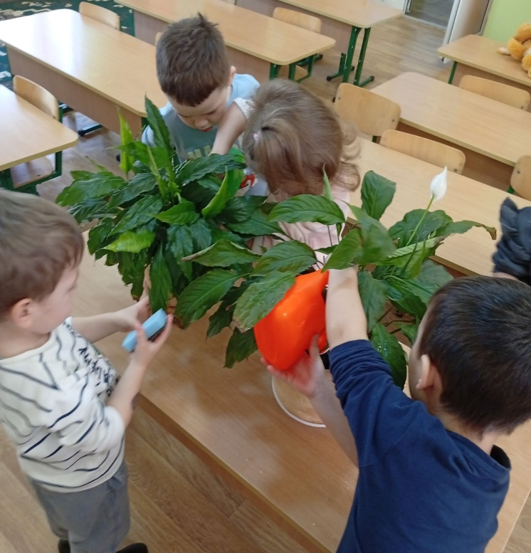
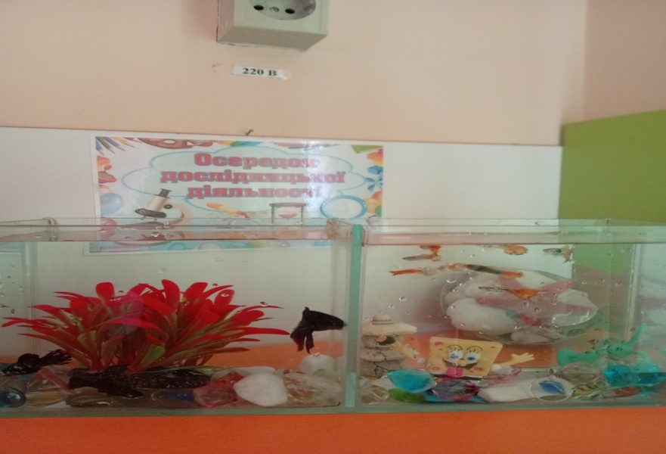
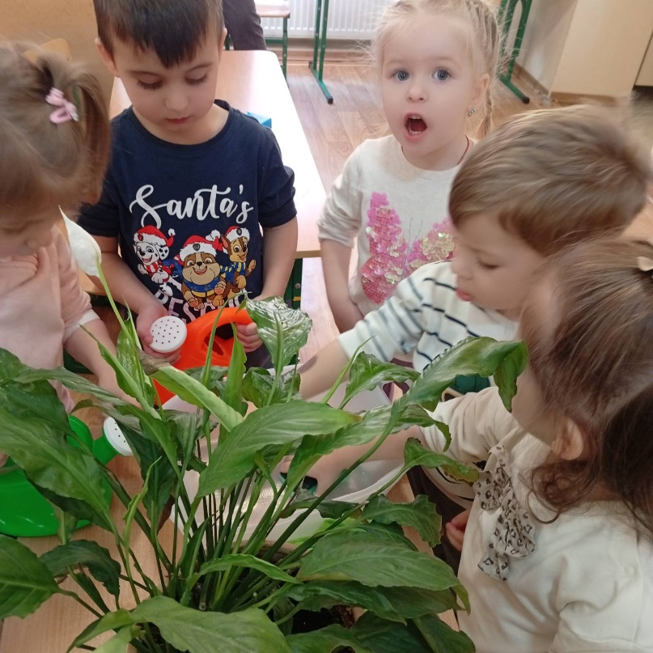
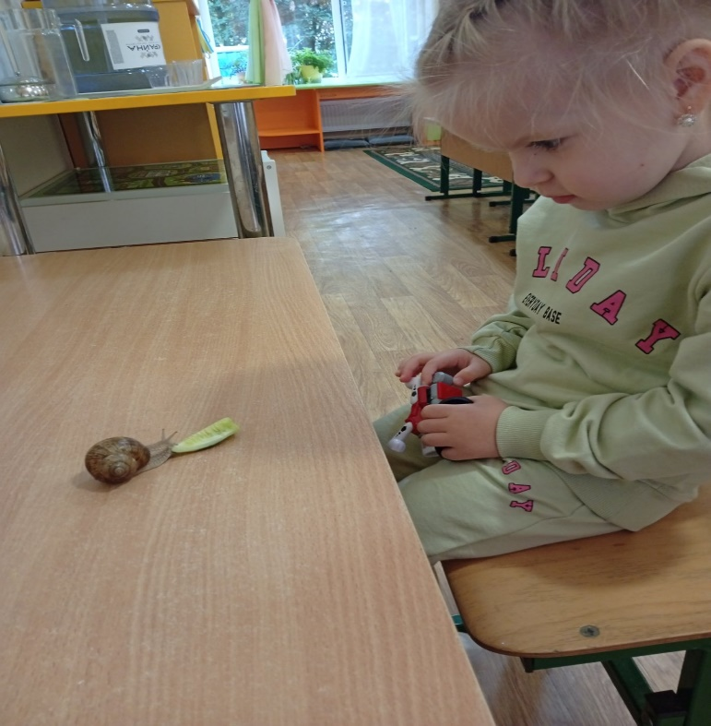
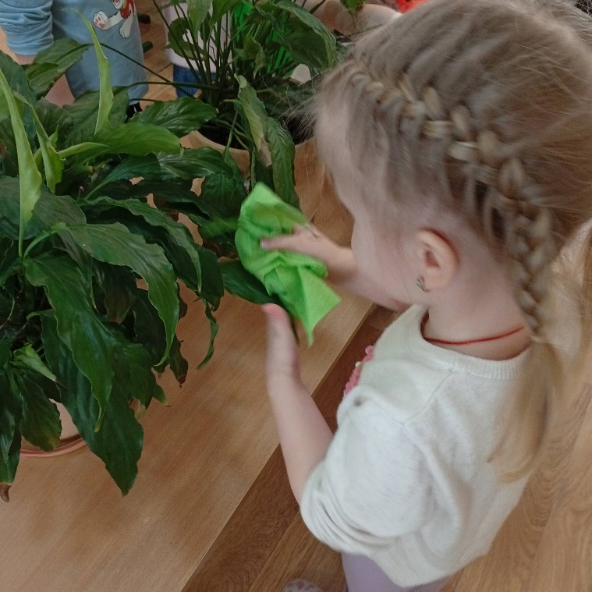
Праця в куточку природи.

Slide 13
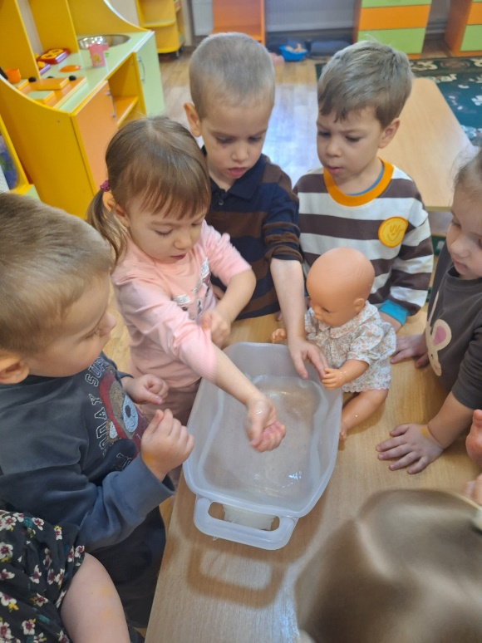
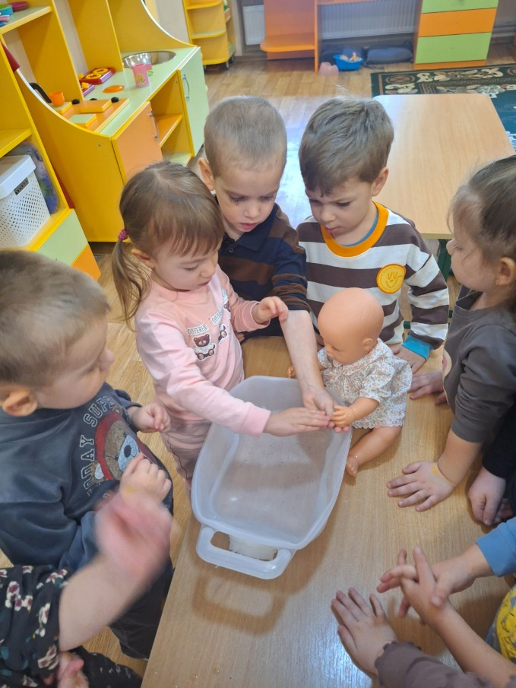
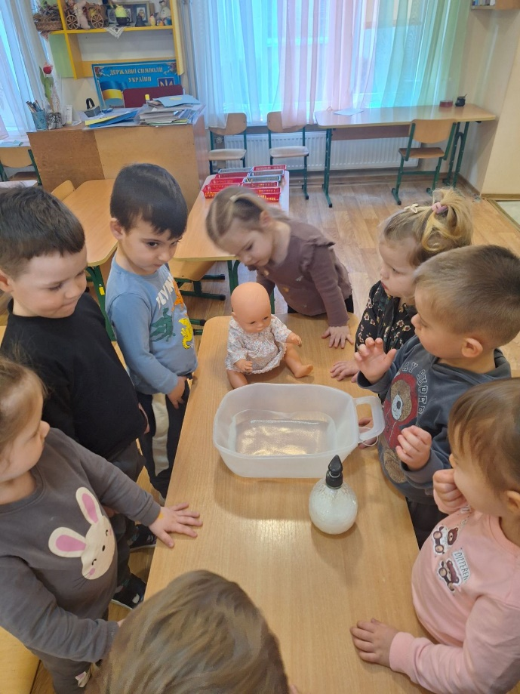
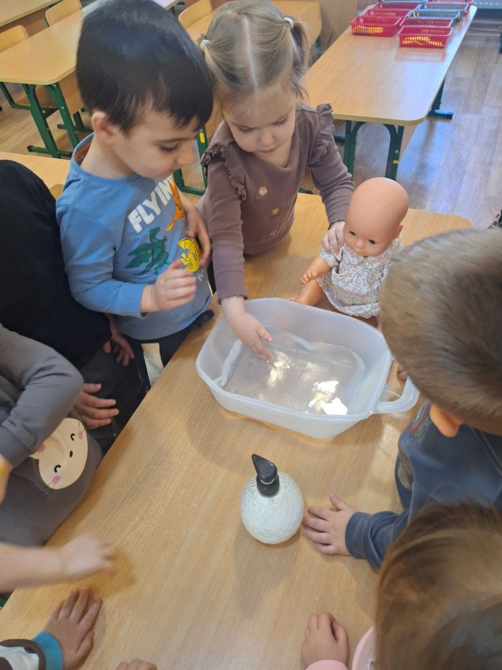
Заняття: «Водичко, водичко, умий моє личко»

Slide 14

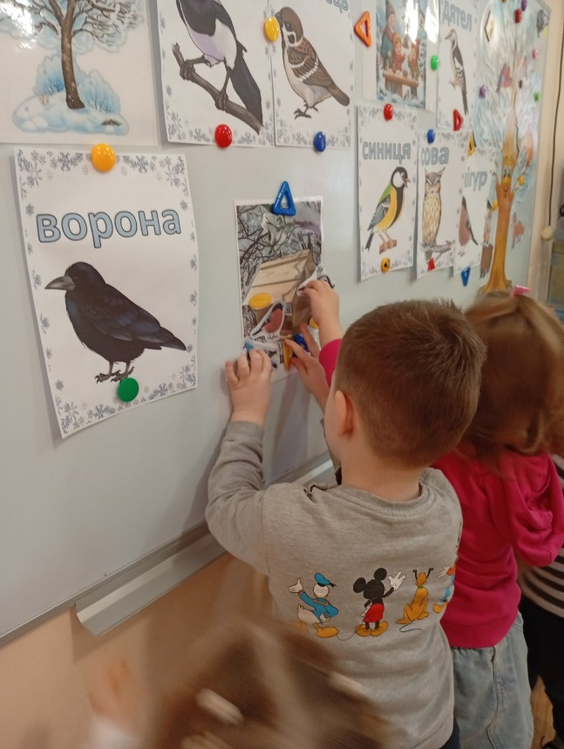
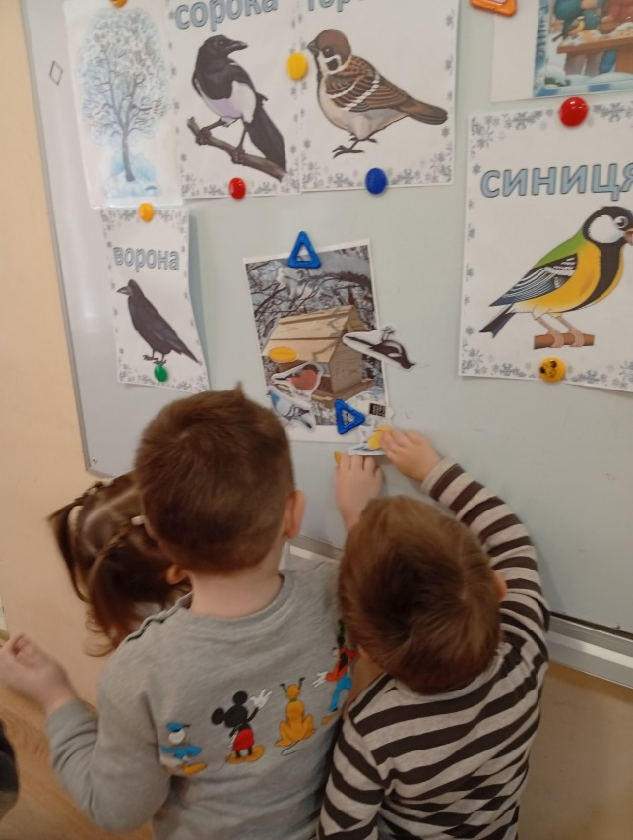
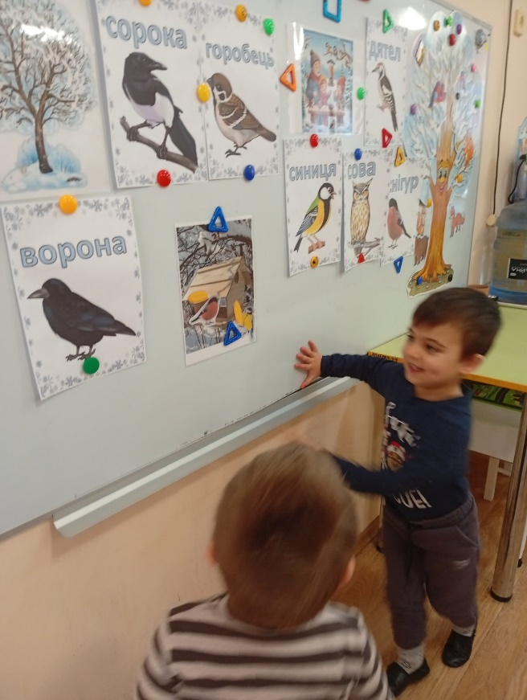
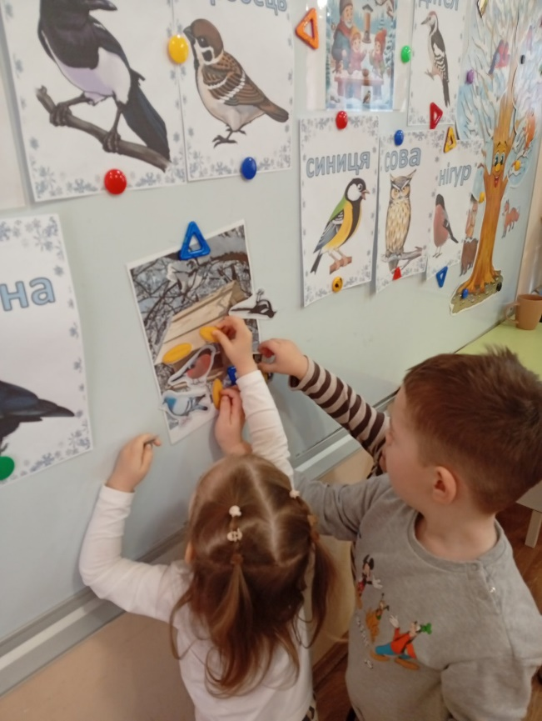
Заняття з природи: «Як живеться птахам?»

Slide 15
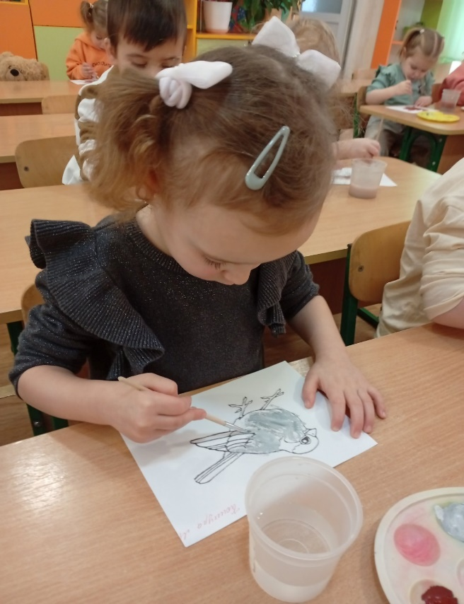
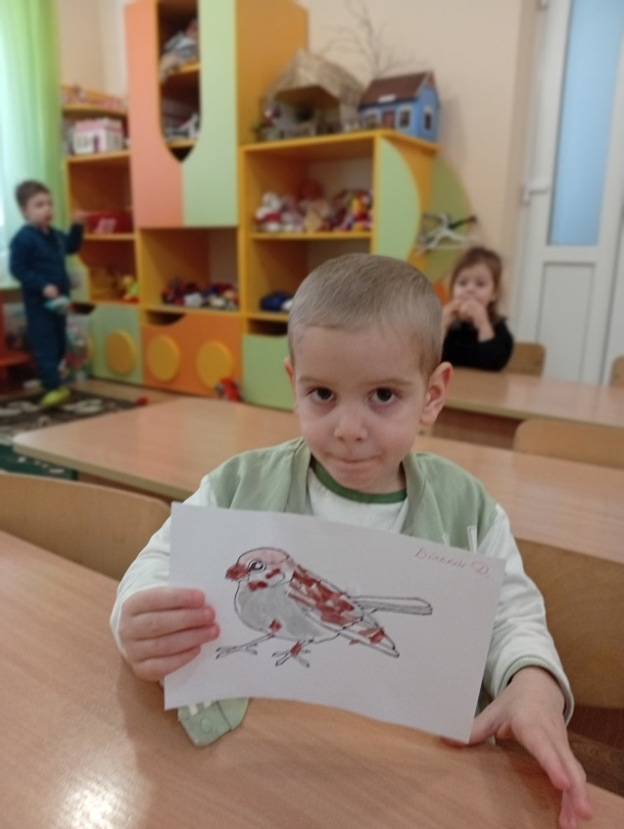
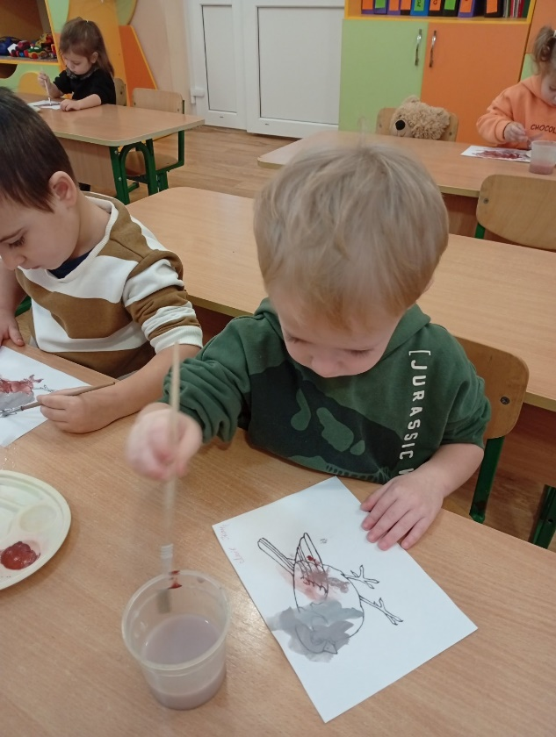
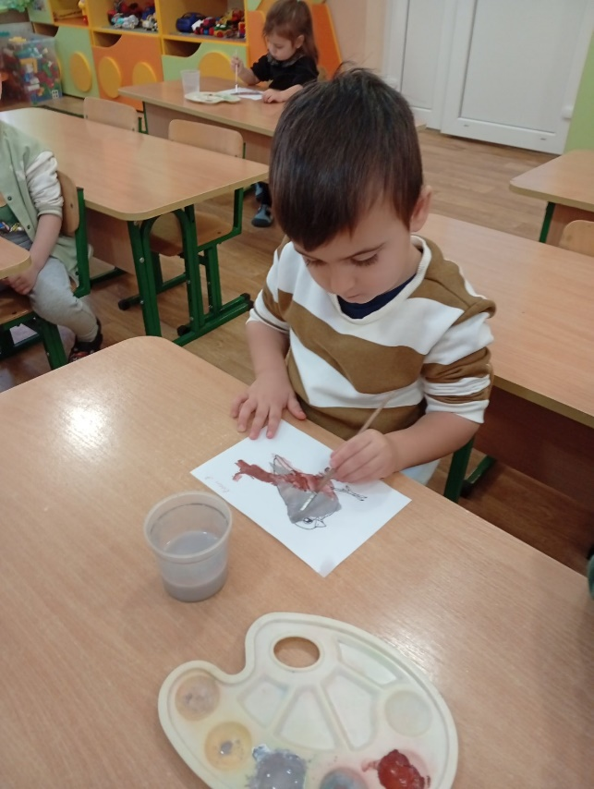
Малювання: «Горобчик».

Slide 16
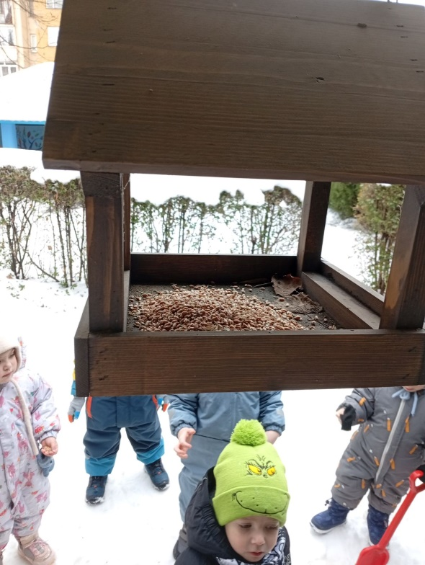
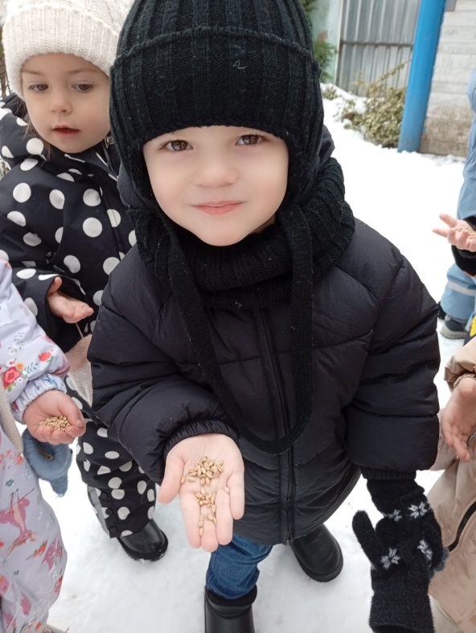
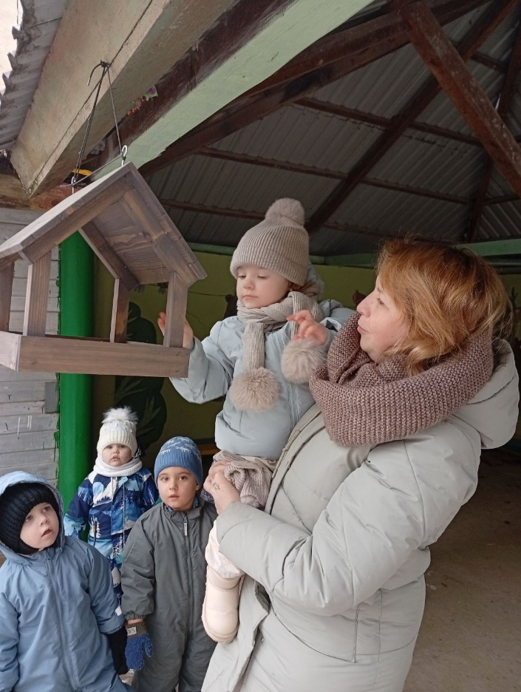
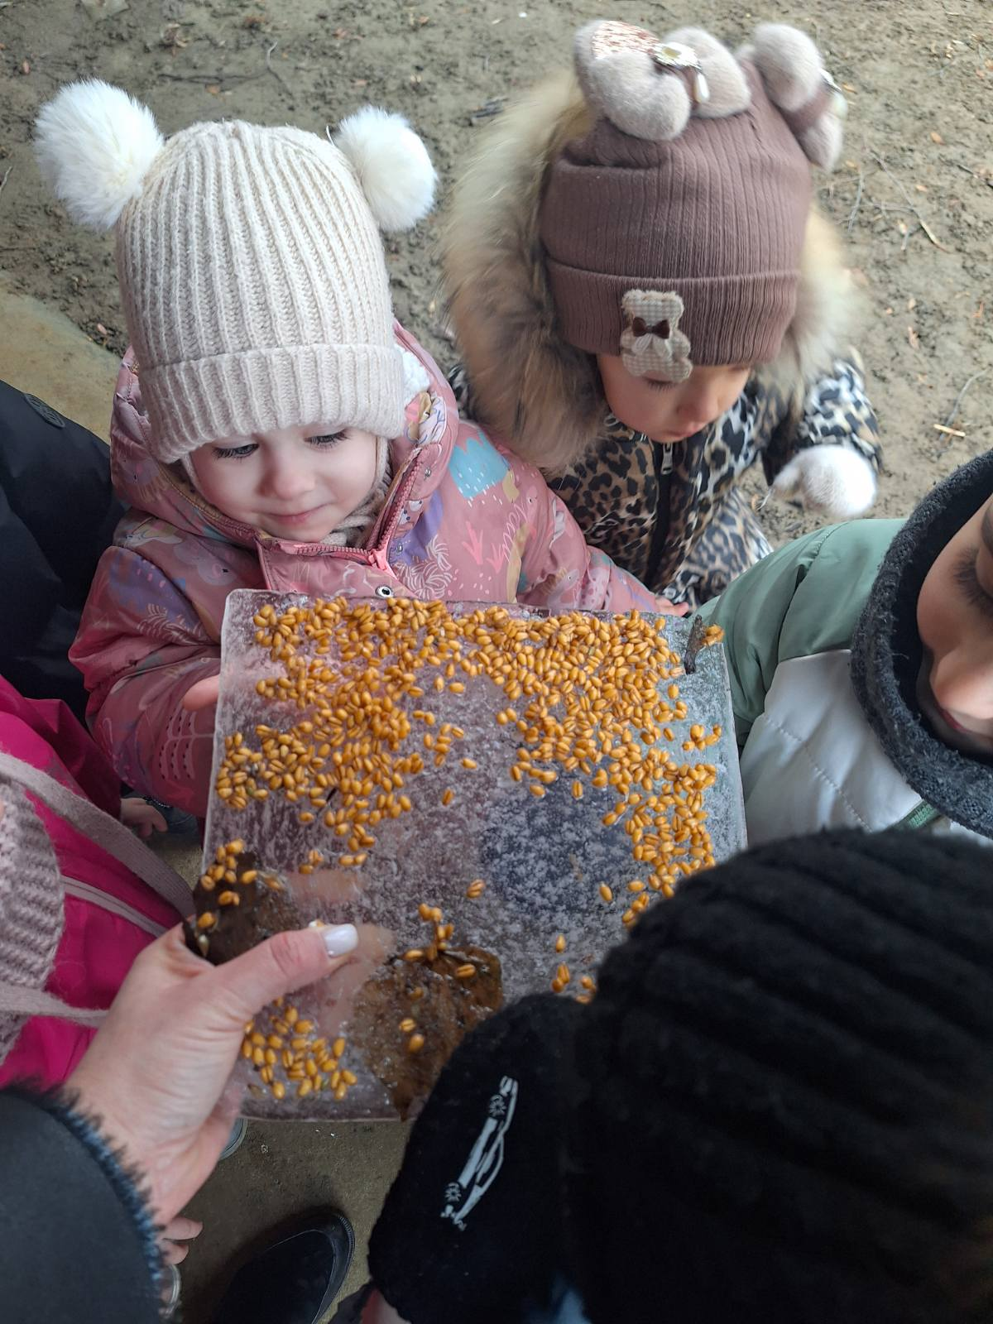
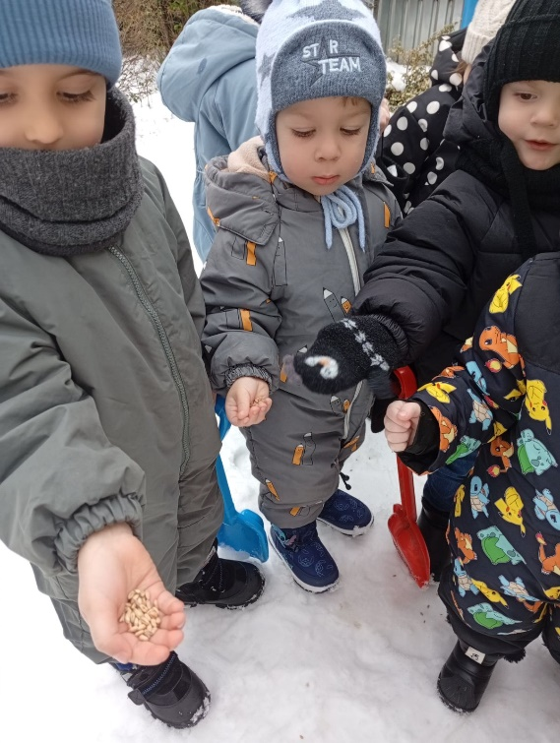
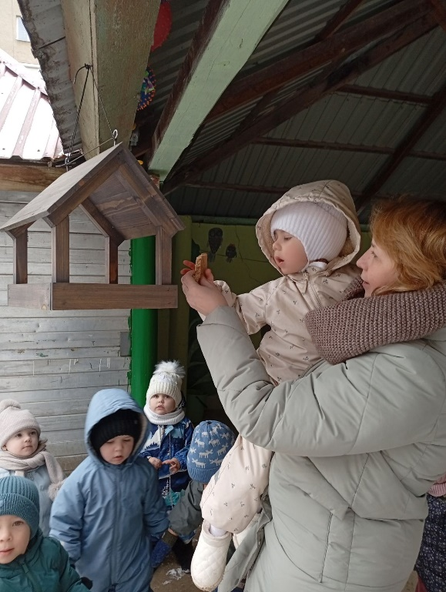
Спостереження за птахами.

Slide 17
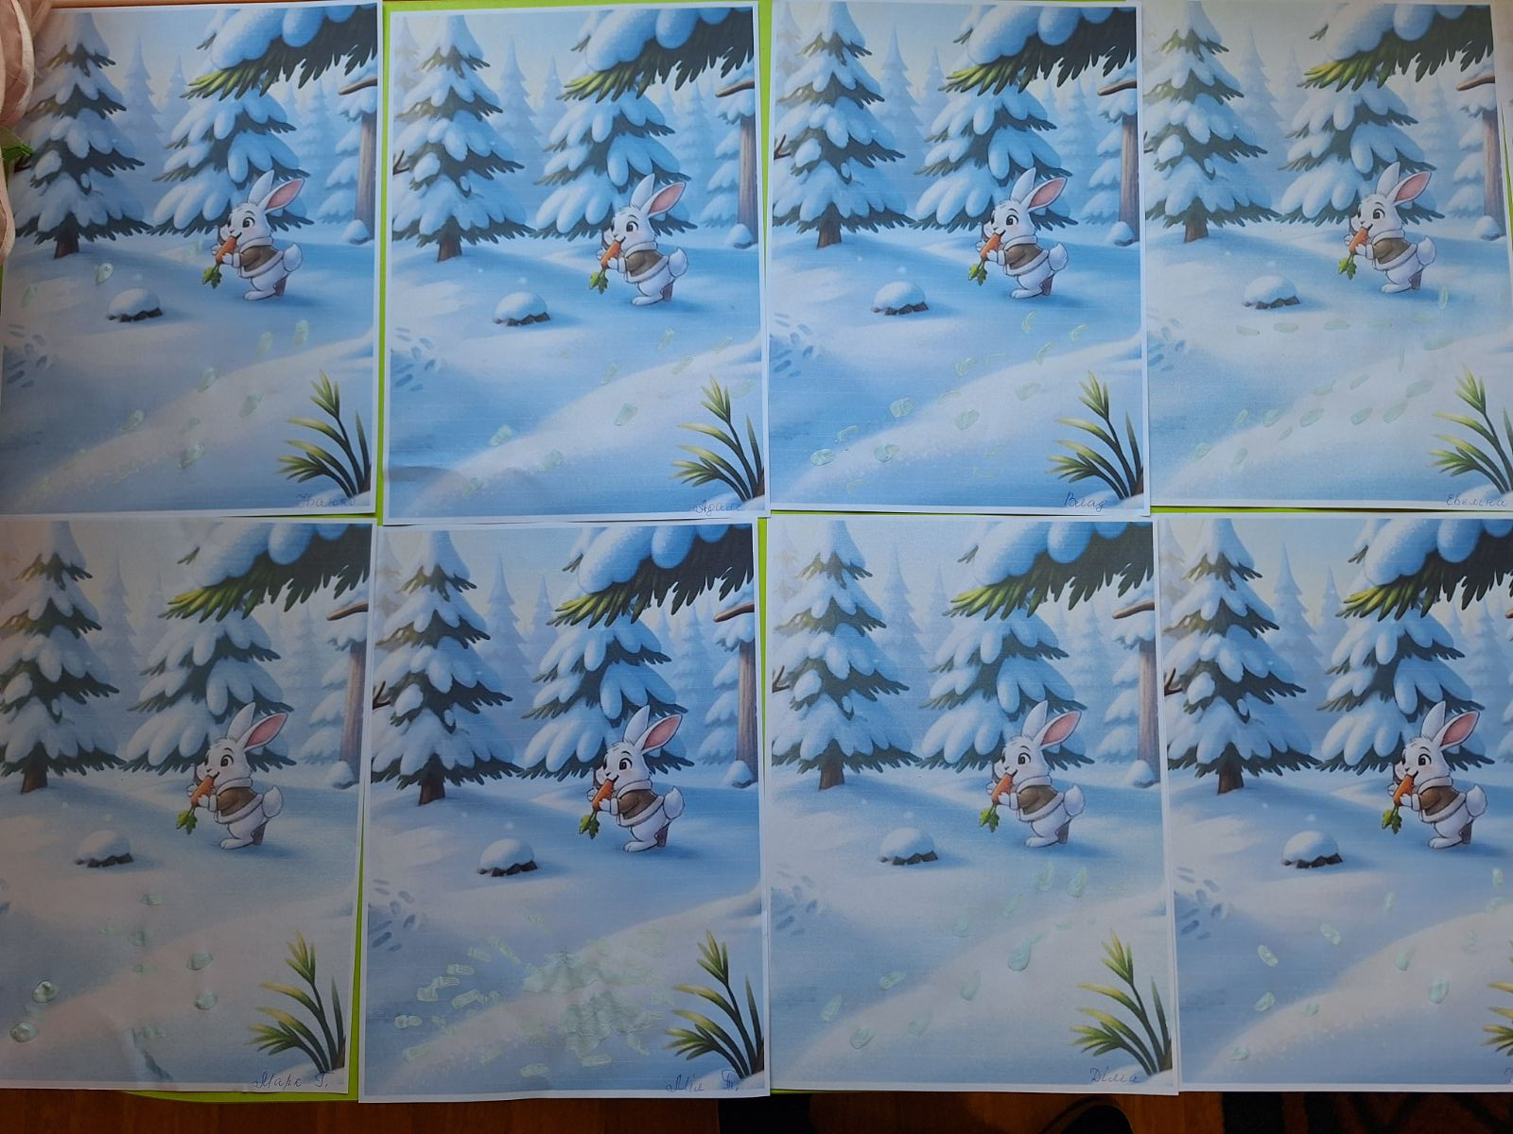
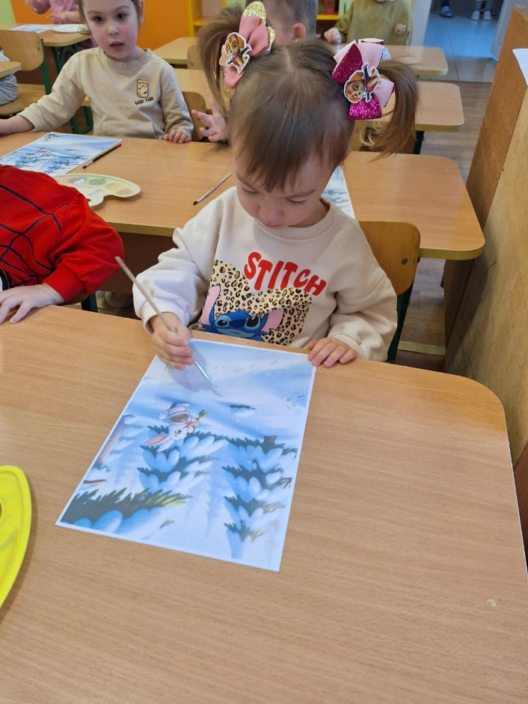
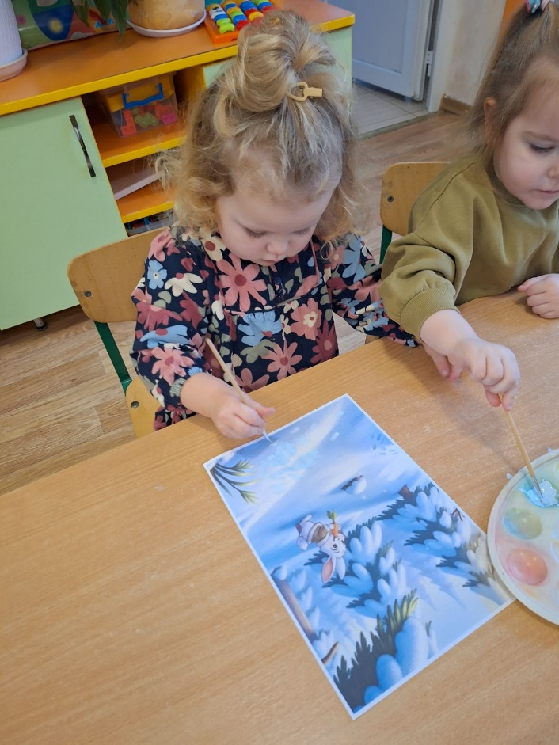
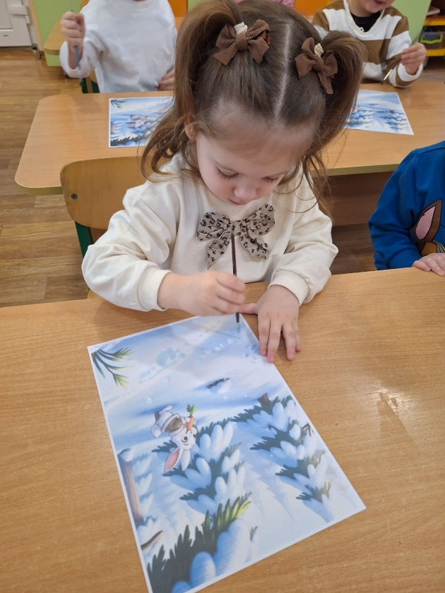
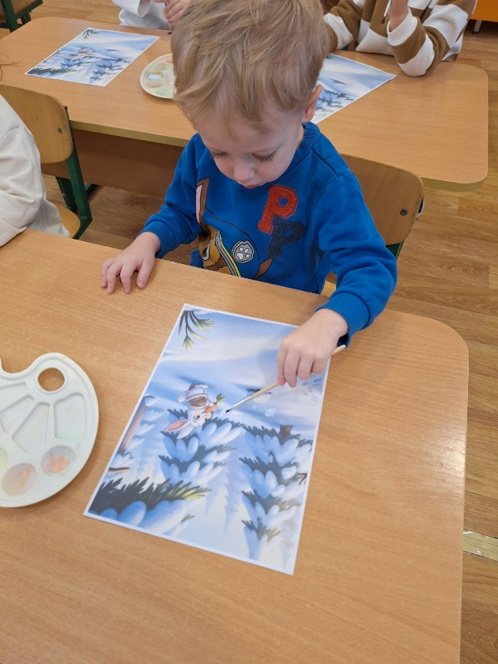
Малювання: «Зайчикові сліди».

Slide 18
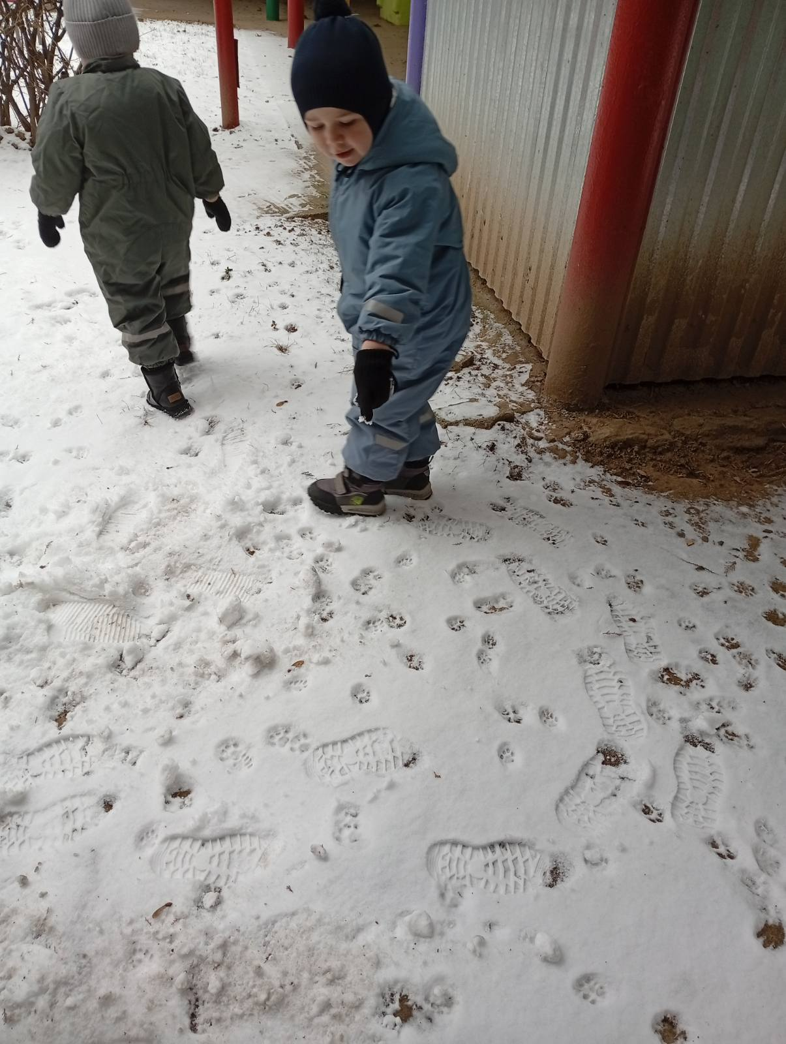
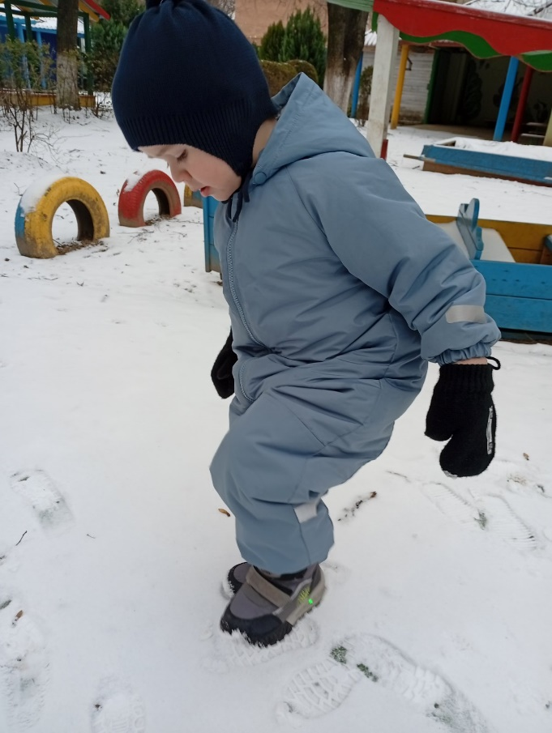
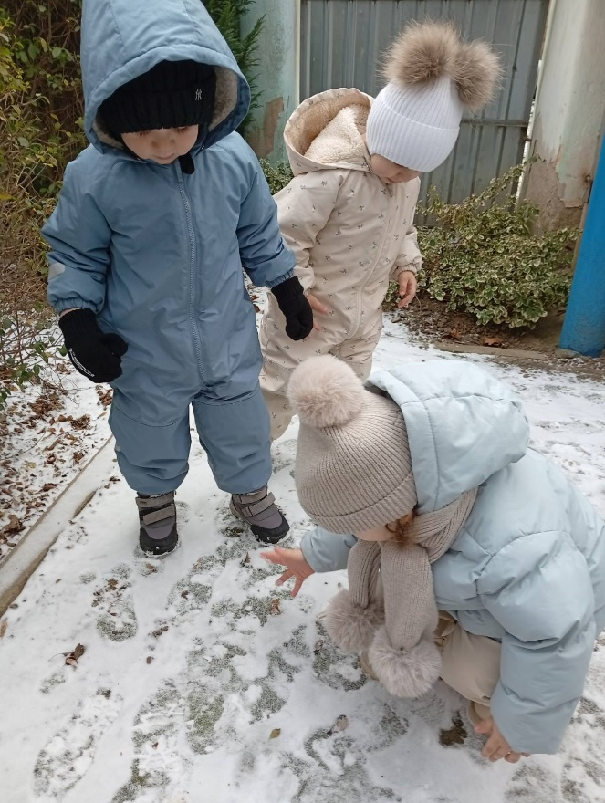
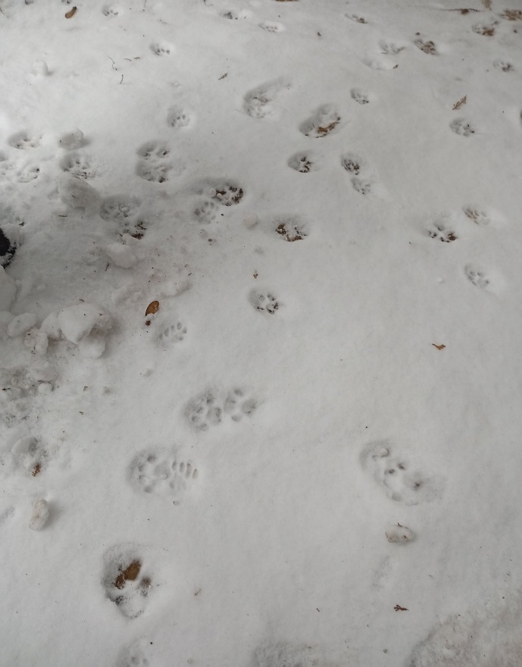
Спостереження в природі: «Чиї сліди?»

Slide 19
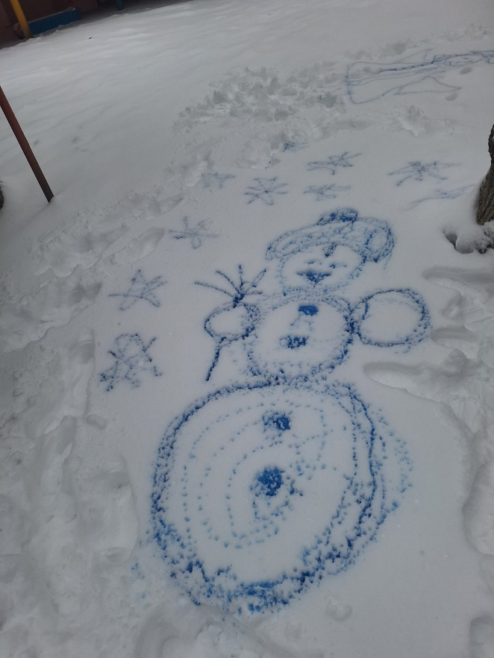
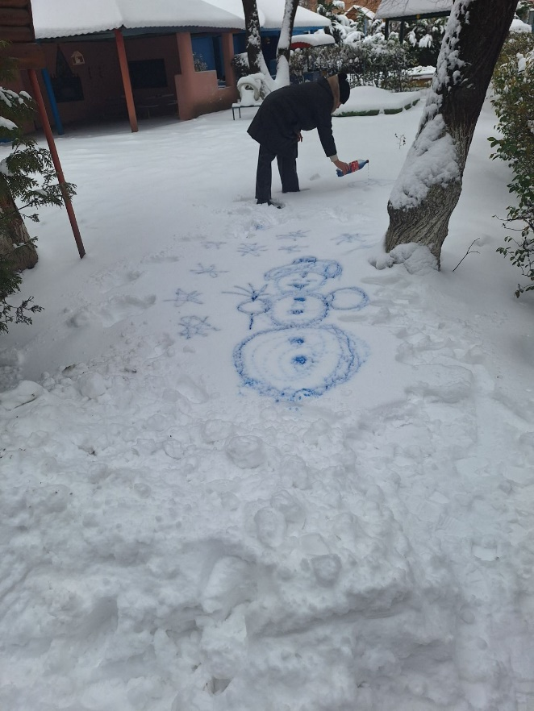
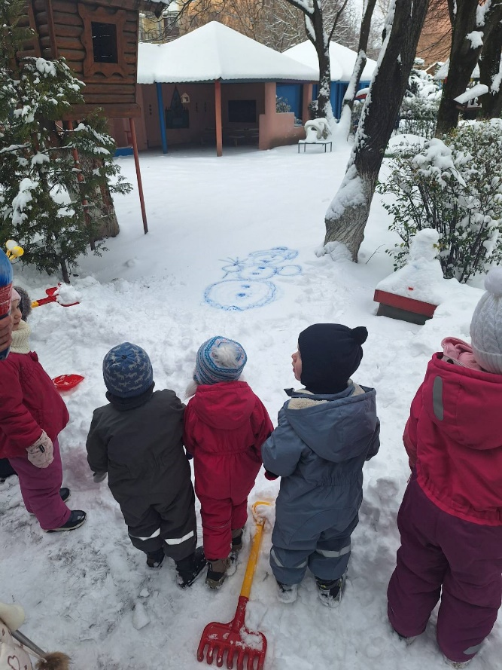

Малювання на снігу: «Сніговик»

Slide 20








Досліди та експерименти: «Сніг який?»

Slide 21






Зимові розваги.

Slide 22




Сюжетно-рольова гра «Лікар Айболить»

Slide 23




Ліплення: «Гостинці для песика»

Slide 24









Город на підвіконні (висівання мікрозелені)

Slide 25







Город на підвіконні (вирощування мікрозелені)

Slide 26





Малювання: «Вербові котики»

Slide 27





Колективна творча робота: «Гілочка сакури»

Slide 28




Ліплення: «Весняні квіти»

Slide 29




Праця в природі: «Висаджування квітів»

Slide 30





Колективна робота: «Світ комах»

